Slide 1
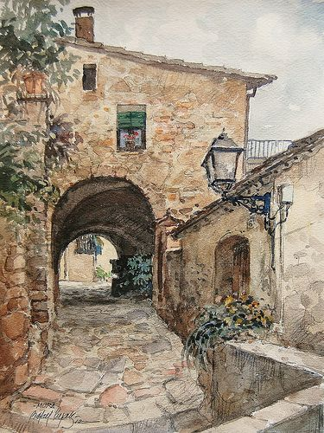


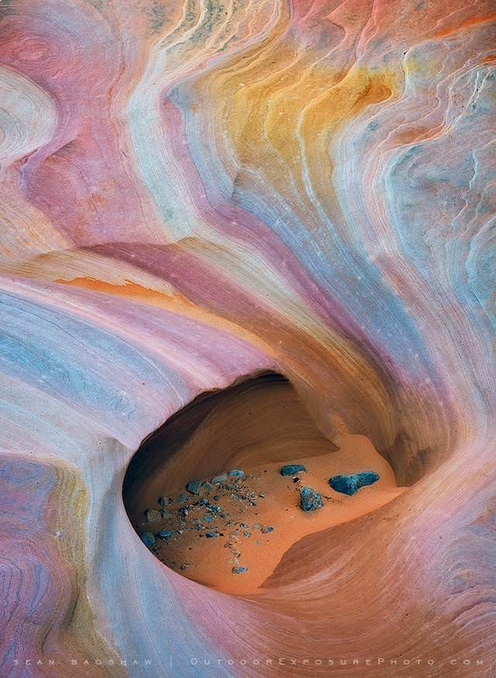
UM TEMA
MUSICAL italiano
Un GRANdE
AMORe

Slide 2
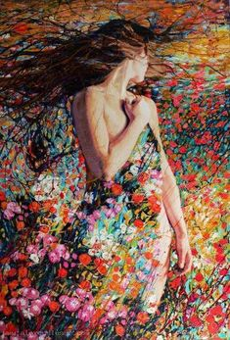
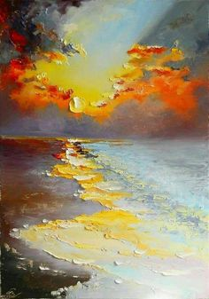
Um grande Amor você foi um grande Amor

Slide 3

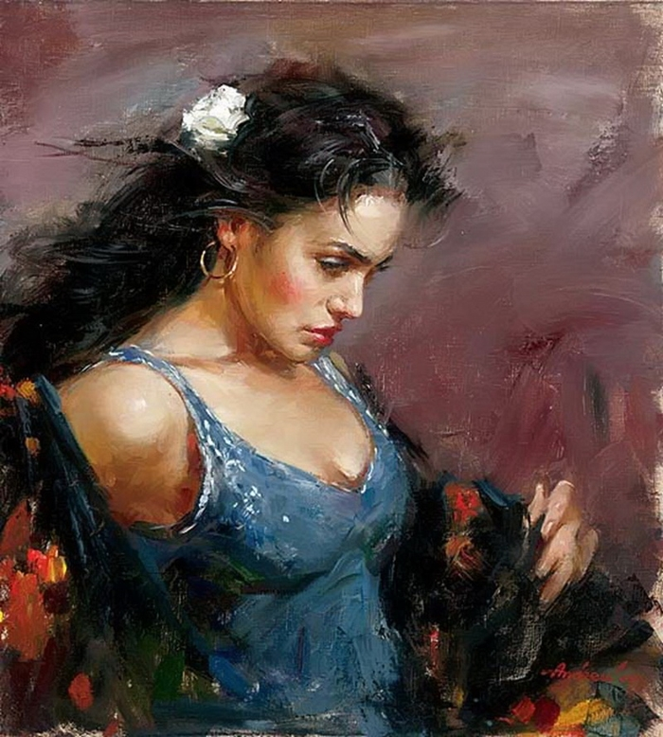

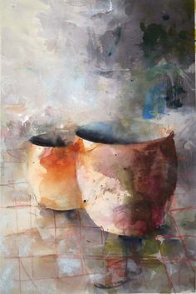
Eu trouxe você a beleza de uma manhã
Um sorriso nos meus olhos
Muito mais do que o mundo
Todo o meu passado

Slide 4
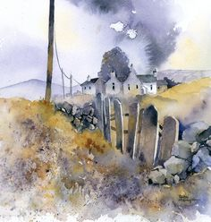
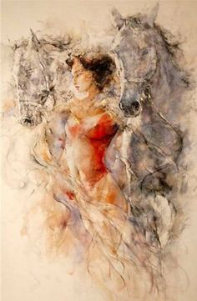
Hoje, quantas noites eu espero
Na madrugada nasce um dia
Antes de você estar lá

Slide 5
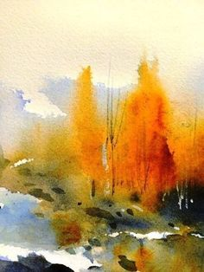
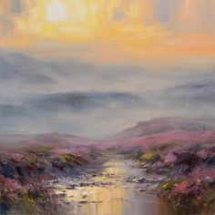
Encadernando uma almofada nos braços
E eu vejo você de novo

Slide 6


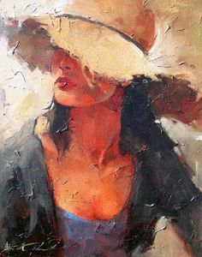
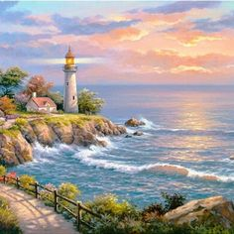
Um grande Amor você foi um grande Amor

Slide 7
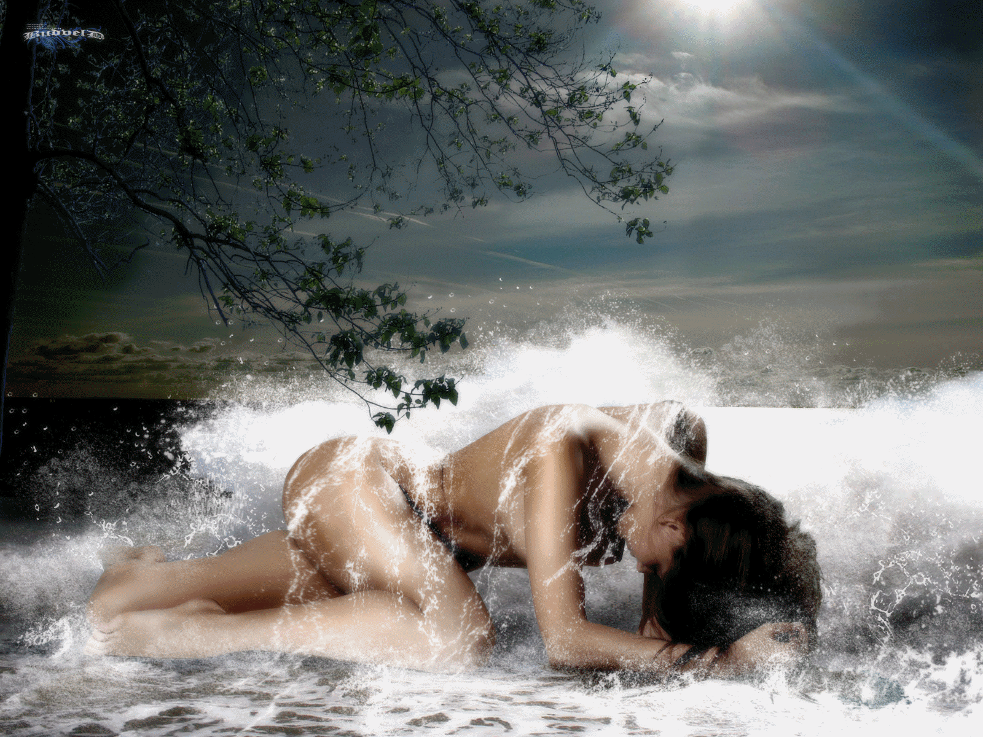
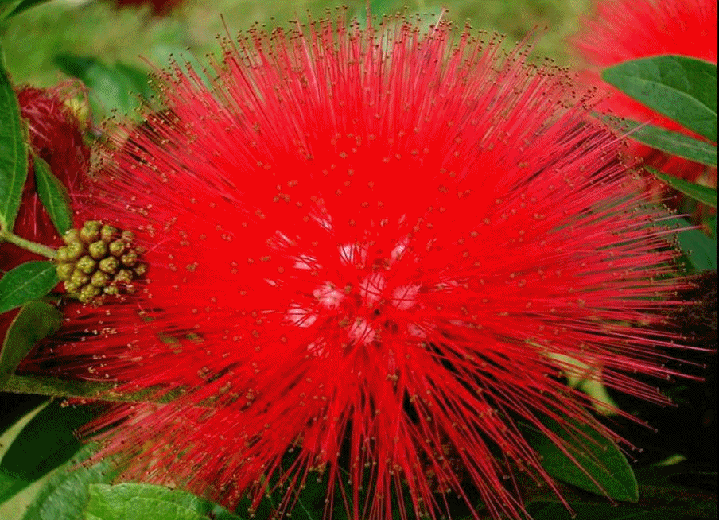
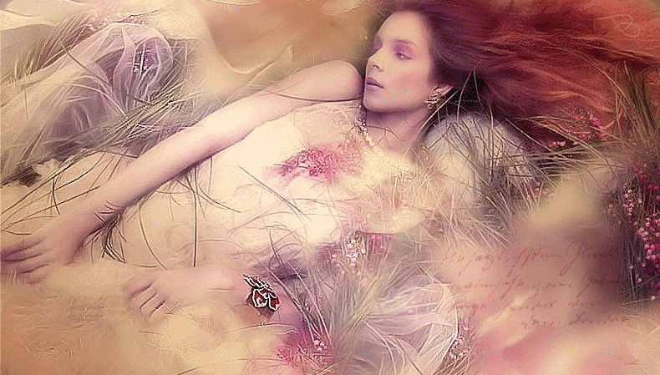
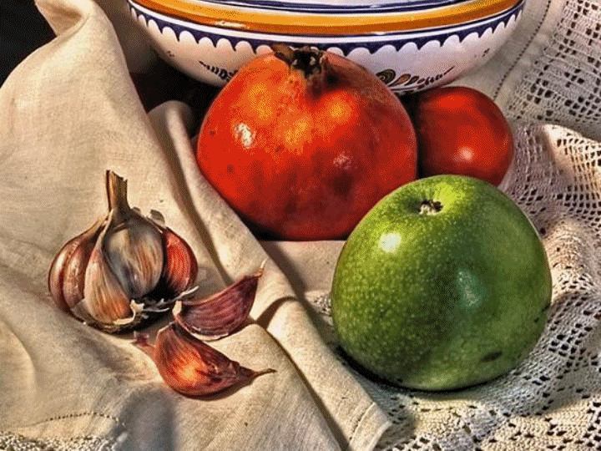
Você foi um grande amor
Muito mais do que o mundo
Eu trouxe você a beleza de uma manhã
Um sorriso que se foi agora

Slide 8

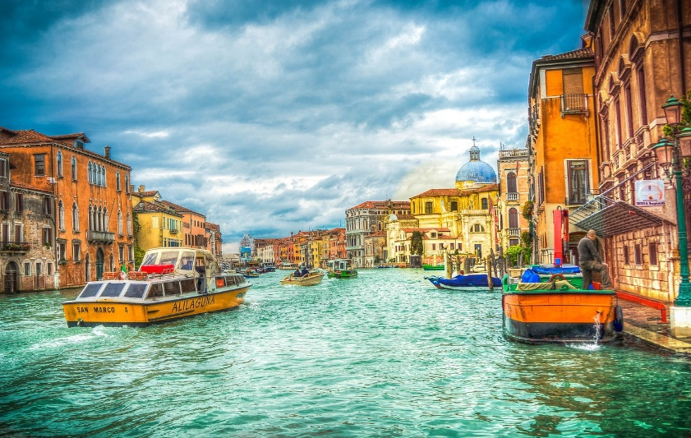
Artes e Som
Acervo Pessoal
Música de Fundo
Un Grande Amore
PEPPINO GAGLIARDI
Foi um cantor italiano conhecido por seus sucessos musicais, que foram apresentados em muitos filmes e permaneceram populares na Itália. principalmente em Roma.
CRIAÇÃO & APRESENTAÇÃO
TRADUÇÃO DA LETRA
MINHA ADAPTAÇÃO
VENDRAMINI Toninho
Coltive uno scopo chiaro e allinea le tue azioni ai tuoi valori più profondi

